Slide 1
Tento materiál byl vytvořen v rámci projektu
Operačního programu Vzdělávání pro konkurenceschopnost.
Příjemce:
ZŠ a MŠ České Velenice
Třída Čsl. legií 325
378 10 Č. Velenice
Projekt MŠMT ČR EU PENÍZE ŠKOLÁM
Číslo projektu CZ.1.07/1.4.00/21.2082
Název projektu školy S počítačem to jde lépe
Klíčová aktivita: III/2 Inovace a zkvalitnění výuky prostřednictvím ICT
Náss
Autor: Mgr. Oldřich Stellner
Název materiálu: Jižní Evropa
Identifikátor DUM: VY_32_Inovace_VI_2_09ZE
Vzdělávací oblast: Člověk a příroda
Vzdělávací obor: Zeměpis
Téma: Zeměpis světadílů-Evropa
Ročník: 7.
Stručná anotace:
tss
Tento materiál je vytvořen pro seznámení se s dílem J. S. Bacha.
V tomto materiálu žáci poznávají region Jižní Evropa. Informace vyhledávají v atlase.
Prohlašuji, že při tvorbě výukového materiálu jsem respektoval(a) všeobecně užívané právní a morální zvyklosti, autorská a jiná práva třetích osob, zejména práva duševního vlastnictví (např. práva k obchodní firmě, autorská práva k software, k filmovým, hudebním a fotografickým dílům nebo práva k ochranným známkám) dle zákona 121/2000 Sb. (autorský zákon). Nesu veškerou právní odpovědnost za obsah a původ svého díla.
Prohlašuji dále, že výše uvedený materiál jsem ověřil(a) ve výuce a provedl(a) o tom zápis do TK.
Dávám souhlas, aby moje dílo bylo dáno k dispozici veřejnosti k účelům volného užití (§ 30 odst. 1 zákona 121/2000 Sb.), tj. že k uvedeným účelům může být kýmkoliv zveřejňováno, používáno, upravováno a uchováváno.

Slide 2
Jižní Evropa

Slide 3
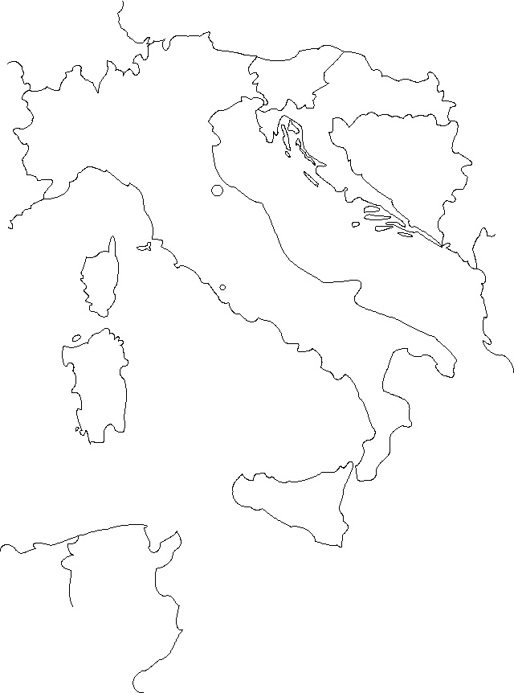
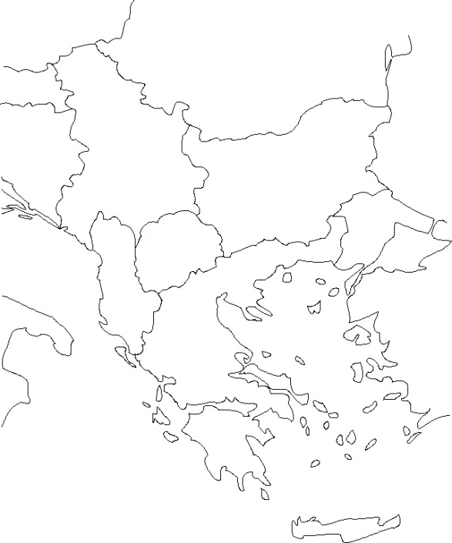
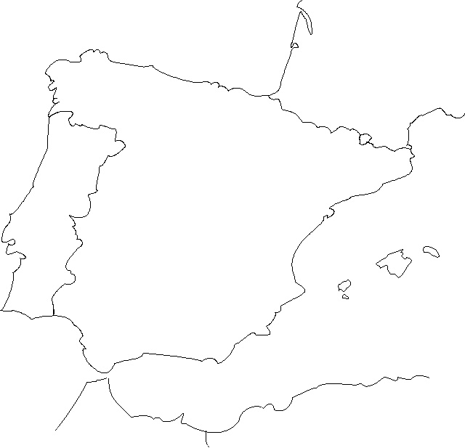
Doplň názvy států
Do regionu Jižní Evropa patří také ministáty Monako,San Marino,Malta a Vatikán

Slide 4
Podle indicií poznej hlavní město a urči stát
Památník objevitelů,Benfika
Koloseum,Lazio
Real,Plaza Mayor
AEK,OH 1896 a 2004

Slide 5
Vyluštěním tajenky zjistíž stát jižní Evropy
 |  | 1
2
3
 |  | 4
 | 5
 |  | 6
1.Fotbalový klub v Římě
2.Fotbalový klub Pavla Nedvěda v Turíně
3.Fotbalovýklub,kde hrál Marek Jankulovski
4.Fotbalový klub v Madridu
5.Fotbalový klub v Lisabonu
6.Fotbalový klub v Miláně

Slide 6
Doplň názvy států
Itálie
Řecko
Portugalsko
Do regionu Jižní Evropa patří také ministáty Monako,San Marino,Malta a Vatikán
Španělsko

Slide 7
Podle indicií poznej hlavní město a urči stát
Památník objevitelů,Benfika Lisabon
Koloseum,Lazio Řím
Real,Plaza Mayor Madrid
AEK,OH 1896 a 2004 Atény

Slide 8
Vyluštěním tajenky zjistíš název státu jižní Evropy
 |  | 1 | L | A | Z | I | O
2 | J | U | V | E | N | T | U | S
3 | A | C | M | I | L | Á | N
 |  | 4 | R | E | A | L
 | 5 | B | E | N | F | I | K | A
 |  | 6 | I | N | T | E | R
Tajenka - Itálie

Slide 9
Metodické zhodnocení, návod:
Stručné metodické zhodnocení, pravidla práce s materiálem.
Požadavky: PC, dop. interaktivní tabule
Tato prezentace slouží k seznámení se s regionem Jižní Evropa. Žáci pracují se slepou mapou. Je možné využít frontální práci ve skupině na interaktivní tabuli či individuálně nebo v malých skupinkách buď u PC nebo v papírové verzi.
Časová dotace je cca 15 minut.
Pracovní list byl odpilotován v VII.třídě a to dne 30.4. 2013 dle metodického návodu, žáci pracovali se zájmem.
Použité zdroje:
Mapy použité k tvorbě materiálu jsou součástí programu Zoner Callisto,na který má škola licenci.
Školní atlas světa. 1. vyd. Praha: Kartografie, 2004, 175 s. ISBN 80-701-1730-3.

